Slide 1
Catálogo
Marcos Garrido, Roberto Granell, Claudia Hernández, Héctor Montejano, Sandra Suárez y David Zornoza.

Slide 2
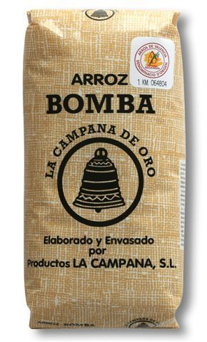
Arroz la campana
REF: 001
El arroz la campana es un delicioso producto típico valenciano y ecológico, con un sabor irremplazable y tradicional.
Esta presentado en paquetes de 1kg, este es un paquete de plástico, esta sellado por la parte superior e inferior para que llegue a su casa o su empresa en unas condiciones óptimas de consumo.
Comprando este producto esta comprando un trocito de tradición valenciana.
4,99€ (1Kg)
Gastos de transporte no incluidos en el precio.

Slide 3
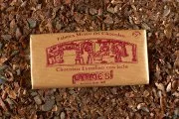
CHOCOLATE COMES
REF: 002
Este es un chocolate de toda la vida de un pueblo valenciano llamado Sueca. Este pueblecito aunque no sea muy grande hace el mejor chocolate de toda la comunidad Valenciana, y este es el chocolate tradicional con leche.
Esta presentado en un paquete de plástico, y contiene 150g de el mejor chocolate de la comunidad.
2’25€ (paquete)
Gastos d transporte no incluidos en el precio.

Slide 4
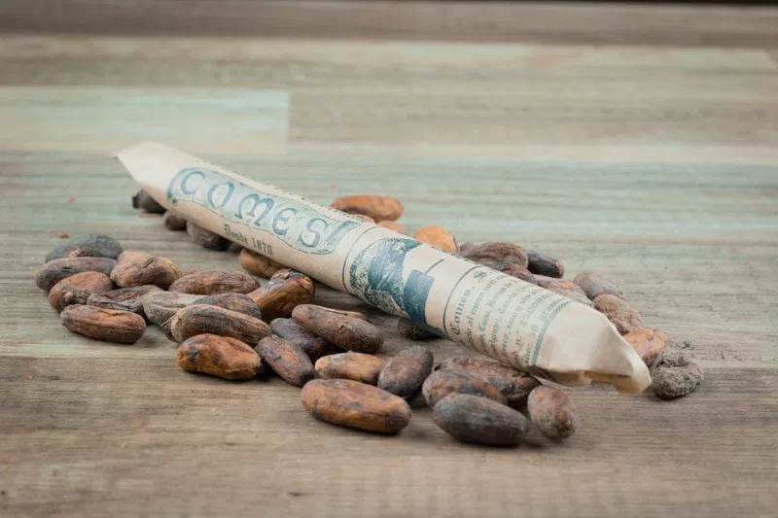
Chocolate “Bollet a la Canela”:
REF:003
Este es un chocolate de toda la vida de un pueblo valenciano llamado Sueca. Este pueblecito aunque no sea muy grande hace el mejor chocolate de toda la comunidad Valenciana, y este es el chocolate tradicional con canela, en barra. Es ideal para meriendas. se come directamente frío o se puede calentar un poco al microondas, también se puede comer con pan de leche e incluso rallarlo sobre un vaso de leche.
Esta presentado en un paquete de papel.
1,00€(el pack)
Gastos d transporte no incluidos en el precio.

Slide 5
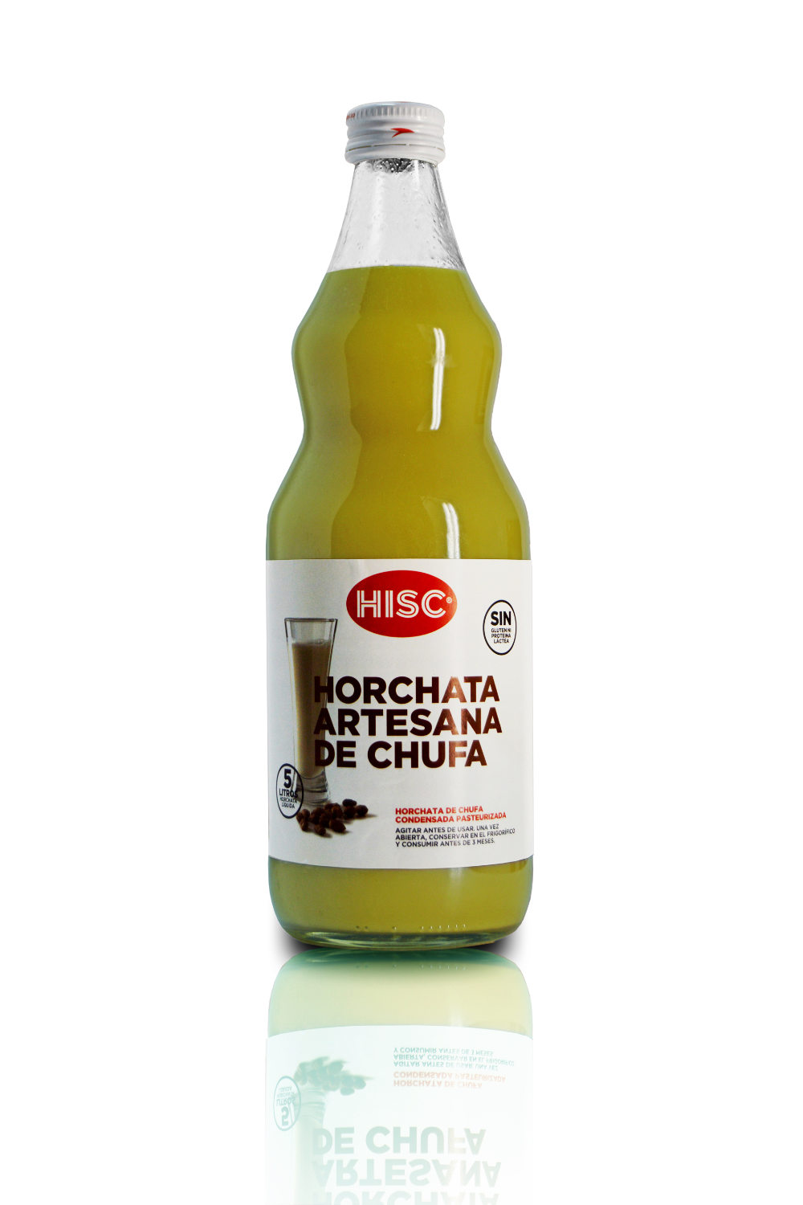
Horchata hisc
REF: 004
La horchata concentrada Hisc es un producto natural procedente de un pueblo valenciano llamado Albal. Es una horchata a la vez que ecológica con un sabor increíble típico de Valencia.
Este producto esta presentado en una botella de vidrio de un litro.
4,98€ (litro)
Gastos d transporte no incluidos en el precio.

Slide 6
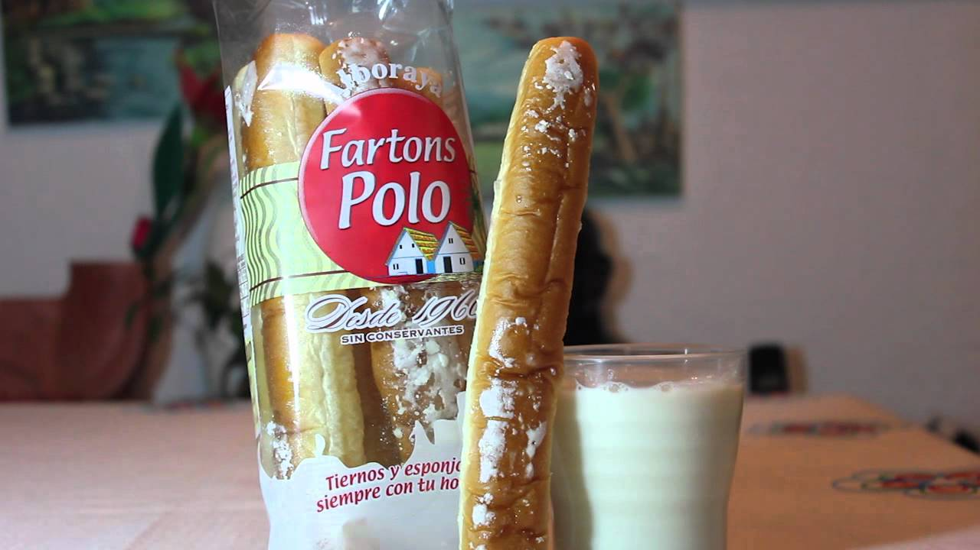
Fartons polo
REF:005
Los fartons Polo son uno dulces tradicionales típicos de valencia fabricados en Alboraya, se pueden tomar solos o con horchata, aunque normalmente se suele acompañar d horchata. Y es un producto muy presente en nuestra cultura y e nuestra tierra valenciana.
Este producto esta presentado en paquetes de plástico con 6 fartons cada paquete.
14’05€(18 paquetes de 6 unidades)
0,78€/paquete
Gastos d transporte no incluidos en el precio.

Slide 7
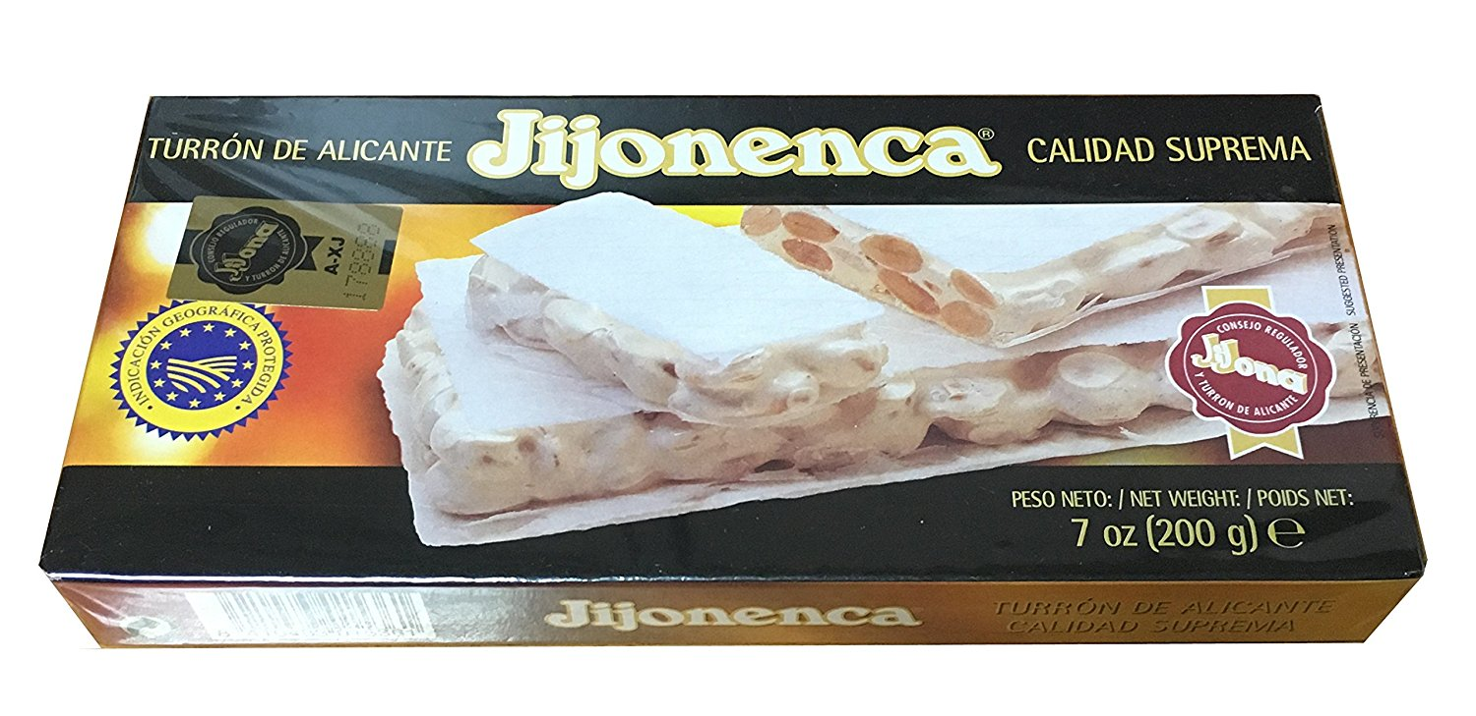
Turrones con almendras:
REF:006
Los turrones con almendra tienen una elaboración artesana, están hechos en un pueblo valenciano, llamado Catarroja. En este pueblo se encuentra la tienda donde se elaboran los mejores turrones caseros que se pueden encontrar en toda Valencia.
Este producto esta envasado al vacío, y esta presentado en paquetes de cartón de 300gr.
7,35€(el pack de 300gr)
Gastos de transporte no incluidos en el precio.

Slide 8
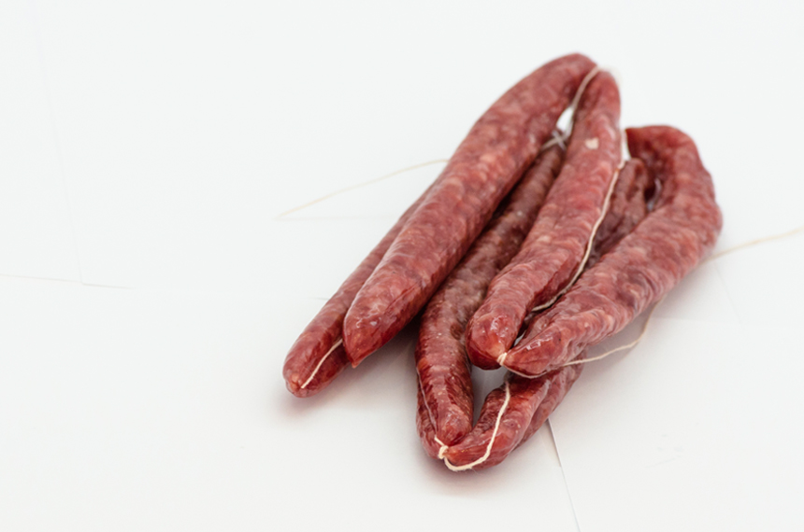
Longaniza de pascua:
REF:007
La longaniza de Pascua es un embutido típico de la Comunidad Valenciana . Está elaborada a base de magro de cerdo teniendo una longitud de 30 centímetros. Se puede consumir durante todo el año, pero normalmente se come en pascua.
Este producto esta envasado al vacío, en packs de 4 unidades de 270gr.
3,30€ (el pack) 12,25€ (el Kg)
Gastos d transporte no incluidos en el precio.

Slide 9
Nuestro contacto:
ALL SHOP:
Av/Diputación s/n
46470 Catarroja (Valencia)
E-mail: Allshopflorida@Gmail.com

